Slide 1
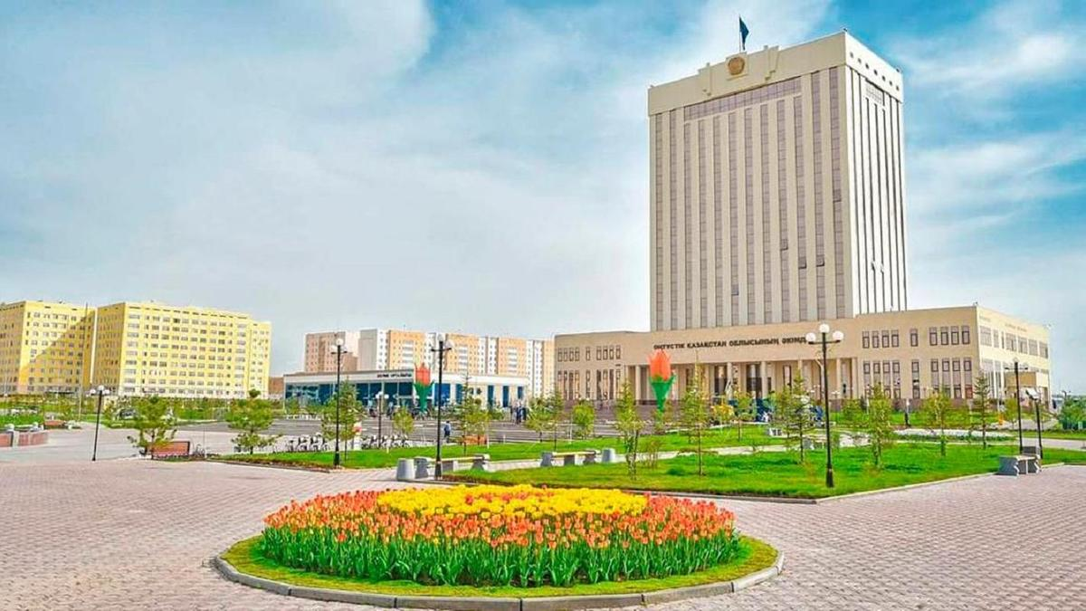

Шымкент қаласының қаржы басқармасы
01.09.2026 ЖЫЛҒА ШЫМКЕНТ ҚАЛАСЫ
БЮДЖЕТІНІҢ АТҚАРЫЛУЫ
АЗАМАТТЫҚ БЮДЖЕТ
Шымкент, 2026 жыл

Slide 2


01.09.2026 жылға
бюджетінің құрылымы
млн.теңге
Түсімдер
Шығыстар
Жоспар – 564 719
Нақты – 524 193
Ауытқу – (-) 40 525
Жоспар – 564 719
Нақты – 488 328
Ауытқу – (-) 76 390
Орындалу
Орындалу
92,8%
86,5%
1

Slide 3
01.09.2026 жылға
өзіндік кірістің орындалуы
Салықтық түсімдер
жоспар – 369 110 млн.тг,
нақты – 313 980 млн.тг
(-)55 130 млн.тг
Салықтық емес түсімдер
жоспар – 12 994 млн.тг,
нақты – 13 815 млн.тг
(+) 851 млн.тг
Негізгі капиталды сатудан түсімдер
жоспар – 14 394 млн.тг,
нақты – 19 895 млн.тг
(+)5 501 млн.тг
Арнаулы түсімдер
жоспар – 979 млн.тг,
нақты – 918 млн.тг
(-)62 млн.тг
85%
106,3%
138%
93,7%
Табыс салығы – (-) 16 528 млн.тг
Әлеуметтік салық – (-) 1 928 млн.тг
Меншікке салынатын – 843 млн.тг
Акциз – (-) 38 815 млн.тг
Алымдар – 676 млн.тг
Мемлекеттік баж – 559 млн.тг
Мемлекеттік меншіктен
түсетін түсімдер – 442 млн.тг
Айыппұл, өсімпұл, санкция және
өндіріп алулар – (-) 59 млн.тг
Басқа да салықтық емес - 431 млн.тг
Азаматтарға пәтерлер сатудан
түсімдер – 4 829 млн.тг
Мемлекеттік тұрғын үй –жайларды жекешелендіру – 474 млн.тг
Жерді сату – 104 млн.тг
Материалдық емес
активтерді сату – 87 млн.тг
Қоршаған ортаға жағымсыз әсер еткеніне төлемақы – (-) 64 млн.тг
Жер қойнауын пайдаланушылардың өңірдің әлеуметтік экономикалық дамуына – 2,2 млн.тг
2024 - 2026 жылдарға өзіндік кірістің серпіні
+47 503
+29 263
271 843
+17%
319 346
+9%
348 609
01.09.2024 жыл
01.09.2025 жыл
01.09.2026 жыл
1

Slide 4
01.09.2026 жылға бюджет шығысының орындалуы
млн.теңге
АТАУЫ | 01.09.2026 жыл
 | жоспар | нақты | Ауытқу (+/-) | %
Шығыстар, барлығы: | 564 719,3 | 488 328,7 | 76 390,5 | 86,5
Жалпы сипаттағы мемлекеттiк көрсетілетін қызметтер | 5 715,8 | 5 554,8 | 161,0 | 97,2
Қорғаныс | 3 095,0 | 2 578,3 | 516,7 | 83,3
Қоғамдық тәртіп, қауіпсіздік, құқықтық, сот, қылмыстық-атқару қызметі | 19 446,3 | 17 211,6 | 2 234,7 | 88,5
Бiлiм беру | 221 966,1 | 215 366,7 | 6 599,4 | 97,0
Денсаулық сақтау | 9 959,6 | 9 493,8 | 465,8 | 95,3
Әлеуметтiк көмек және әлеуметтiк қамсыздандыру | 27 022,9 | 26 632,6 | 390,3 | 98,6
Тұрғын үй-коммуналдық шаруашылық | 118 221,8 | 67 114,5 | 51 107,3 | 56,8
Мәдениет, спорт, туризм және ақпараттық кеңістiк | 20 356,6 | 18 399,8 | 1 956,8 | 90,4
Отын – энергетика кешені және жер қойнауын пайдалану | 301,1 | 94,3 | 206,9 | 31,3
Ауыл, су, орман, балық шаруашылығы, ерекше қорғалатын табиғи аумақтар, жер қатынастары | 10 036,0 | 8 613,9 | 1 422,1 | 85,8
Өнеркәсіп, сәулет, қала құрылысы және құрылыс қызметі | 7 057,9 | 6 765,9 | 292,0 | 95,9
Көлiк және коммуникация | 78 001,6 | 73 391,0 | 4 610,6 | 94,1
Басқалар | 20 086,7 | 13 659,9 | 6 426,8 | 68,0
Борышқа қызмет көрсету | 2 826,5 | 2 826,5 | 0,0 | 100,0
Пайдаланылмаған трансферттерді қайтару | 1 417,2 | 1 417,2 | 0,0 | 100,0
Қарыздарды өтеу | 19 208,2 | 19 208,2 | 0,0 | 100,0
2024 - 2026 жылдарға бюджет шығысының серпіні
+70 711
498 680
-10 352
427 969
+17%
-2%
488 328
01.09.2024 жыл
01.09.2025 жыл
01.09.2026 жыл
9

Slide 5





ӘЛЕУМЕТТІК САЛА – 269 892 млн.теңге
ЖАЛПЫ ШЫҒЫННАН
ҮЛЕСІ - 55%
ӘЛЕУМЕТТІК КӨМЕК ЖӘНЕ ӘЛЕУМЕТТІК ҚАМСЫЗДАНДЫРУ – 26 632 млн.теңге
  9 799 млн. теңге - әлеуметтік қамсыздандыру
  15 529 млн. теңге - әлеуметтік көмек
  1 304 млн. теңге - әлеуметтік көмек және әлеуметтік қамтамасыз ету салаларындағы өзге де қызметтер
ДЕНСАУЛЫҚ САҚТАУ – 9 494 млн.теңге
  4 865 млн. теңге - халықтың денсаулығын қорғау
  2 296 млн.теңге - мамандандырылған медициналық көмек
  342 млн.теңге - емханалар
  1 990 млн. теңге - денсаулық сақтау саласындағы өзге де қызметтер
  БІЛІМ БЕРУ – 215 367 млн.теңге
  151 004 млн. теңге - бастауыш, негізгі орта, жалпы орта білім беру
  39 975 млн. теңге - мектепке дейiнгi тәрбие және оқыту
  19 872 млн. теңге -техникалық, кәсіби, орта білімнен кейінгі білім беру
  4 515 млн. теңге - бiлiм беру саласындағы өзге де қызметтер
МӘДЕНИЕТ, СПОРТ, ТУРИЗМ ЖӘНЕ АҚПАРАТТЫҚ КЕҢІСТІК – 18 400 млн.теңге
  7 802 млн. теңге - мәдениет саласындағы қызмет
  7 172 млн. теңге - спорт
  2 637 млн. теңге - ақпараттық кеңістік
  297 млн. теңге - туризм
  490 млн.теңге – басқа да қызметтер
10

Slide 6

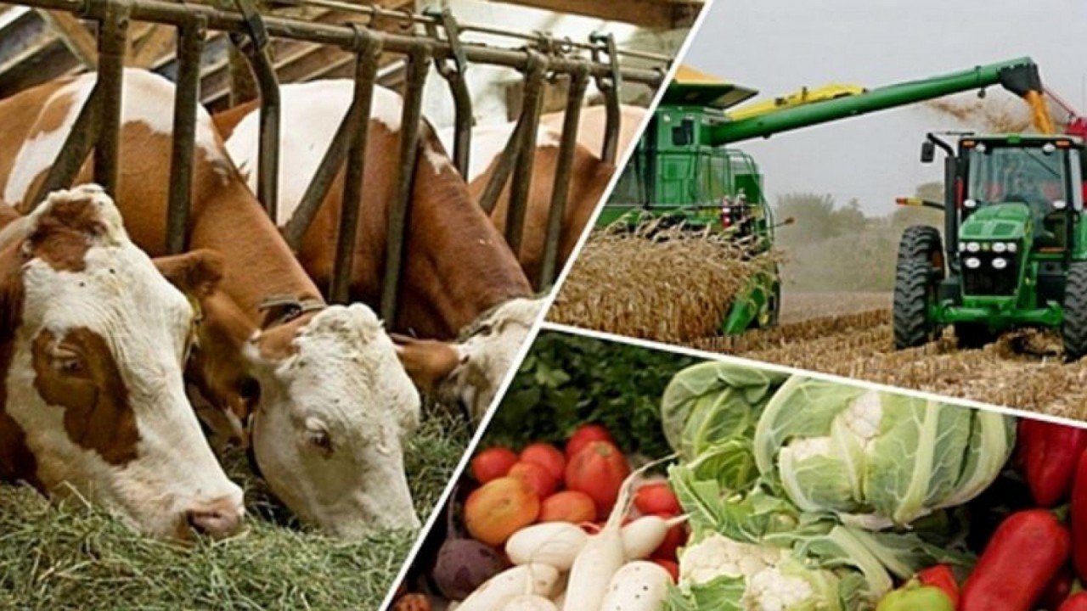
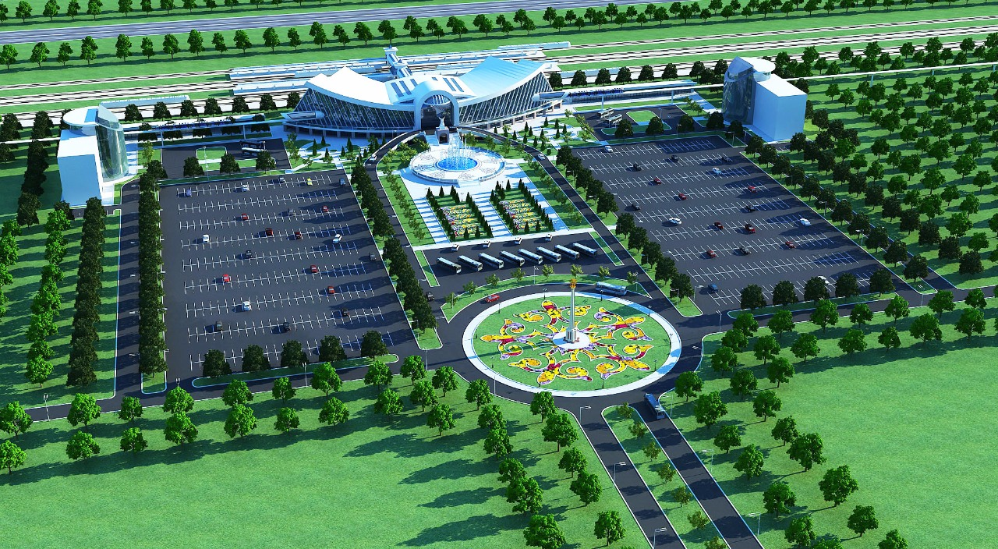


НАҚТЫ СЕКТОР – 155 980 млн.теңге
ЖАЛПЫ ШЫҒЫННАН
ҮЛЕСІ – 32%
ТҰРҒЫН ҮЙ-КОММУНАЛДЫҚ ШАРУАШЫЛЫҚ – 67 114 млн.теңге
  36 270 млн. теңге - тұрғын үй шаруашылығы
  8 016 млн. теңге - коммуналдық шаруашылық
  22 828 млн. теңге - елді- мекендерді көркейту
АУЫЛ, СУ, ОРМАН, БАЛЫҚ ШАРУАШЫЛЫҒЫ, ЕРЕКШЕ ҚОРҒАЛАТЫН ТАБИҒИ АУМАҚТАР,
ЖЕР ҚАТЫНАСТАРЫ – 8 614 млн.теңге
  5 392 млн. теңге - ауыл шаруашылығы
  1 554 млн.теңге – су шаруашылығы
  818 млн.теңге – орман шаруашылығы және қоршаған ортаны қорғау
  738 млн.теңге – жер қатынастары және өзге де қызметтер
Шығыстар
ӨНЕРКӘСІП, СӘУЛЕТ, ҚАЛА ҚҰРЫЛЫСЫ ЖӘНЕ ҚҰРЫЛЫС ҚЫЗМЕТІ – 6 766 млн.теңге
  6 766 млн.теңге - сәулет, қала құрылысы және құрылыс қызметі
ОТЫН –ЭНЕРГЕТИКА КЕШЕНІ ЖӘНЕ ЖЕР ҚОЙНАУЫН ПАЙДАЛАНУ – 94 млн.теңге
  94 млн. теңге - отын- энергетика кешені және жер қойнауын пайдалану саласындағы өзге де қызметтер
КӨЛІК ЖӘНЕ КОММУНИКАЦИЯ – 73 391млн.теңге
  34 209 млн.теңге - автомобиль көлігі
  5 177 млн.теңге – әуе көлігі
  34 005 млн. теңге - көлік және коммуникация саласындағы өзге де қызметтер
11

Slide 7

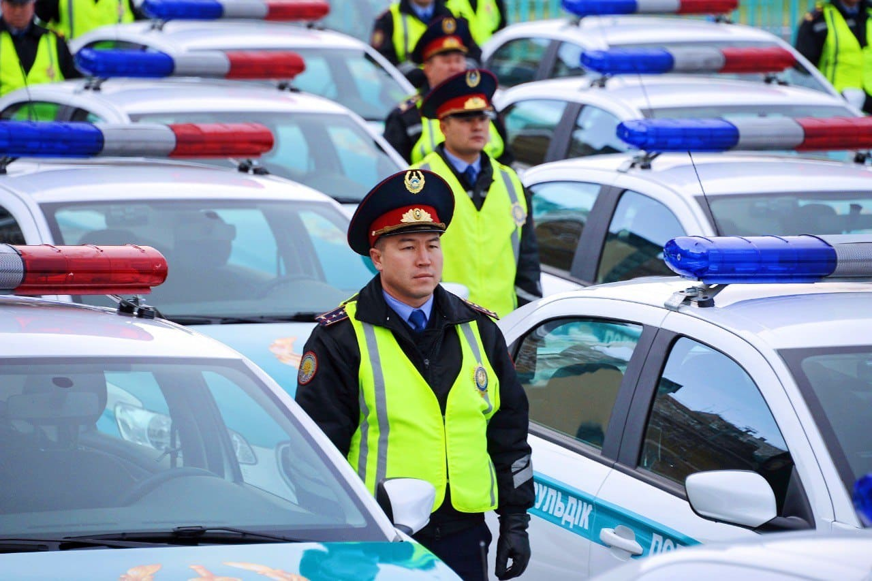
ҚОРҒАНЫС, ҚОҒАМДЫҚ ТӘРТІП
ЖӘНЕ ҚАУІПСІЗДІК – 19 790 млн.теңге
ЖАЛПЫ ШЫҒЫННАН
ҮЛЕСІ – 4%
ҚОРҒАНЫС – 2 578 млн.теңге
  1 261 млн. теңге - әскери мұқтаждар
  1 317 млн. теңге - төтенше жағдайлар жөніндегі жұмыстарды ұйымдастыру
ҚОҒАМДЫҚ ТӘРТІП, ҚАУІПСІЗДІК, ҚҰҚЫҚТЫҚ, СОТ, ҚЫЛМЫСТЫҚ АТҚАРУ – 17 211 млн.теңге
  14 337 млн.теңге - құқықтық қорғау қызметі
  2 874 млн.теңге – қоғамдық тәртіп және қауіпсіздік саласында өзге де қызметтер
12

Slide 8
Назарларыңызға рақмет

